Slide 1
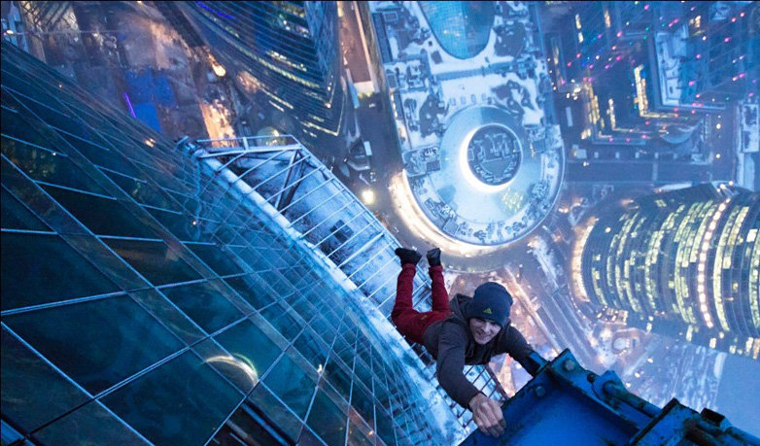
2021，你我再折腾一次如何
By PPT818

Slide 2
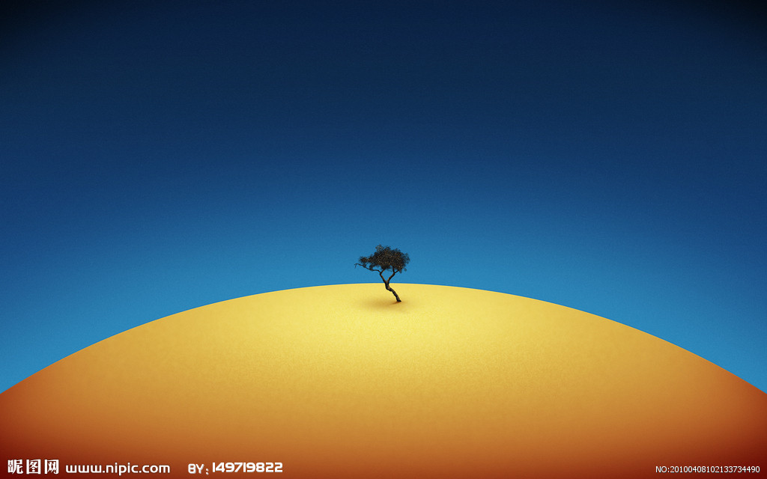

Slide 3
如果你不能飞，那就跑；
如果跑不动，那就走；
实在走不动了，那就爬。
记住：
无论做什么，你都要勇往直前；
无论有多难，你都要多坚持一下。
折腾，才不辜负生命给予的上场机会

Slide 4
斑驳如画的风景是大自然对人类的慷慨；
努力在事业中拼搏是生命对人生的期待；
千万不要低估你实现梦想的能力。
你的生活，
有多少还停留在对别人的羡慕当中？
再不折腾，你就老了！
不折腾，拿什么去回忆

Slide 5
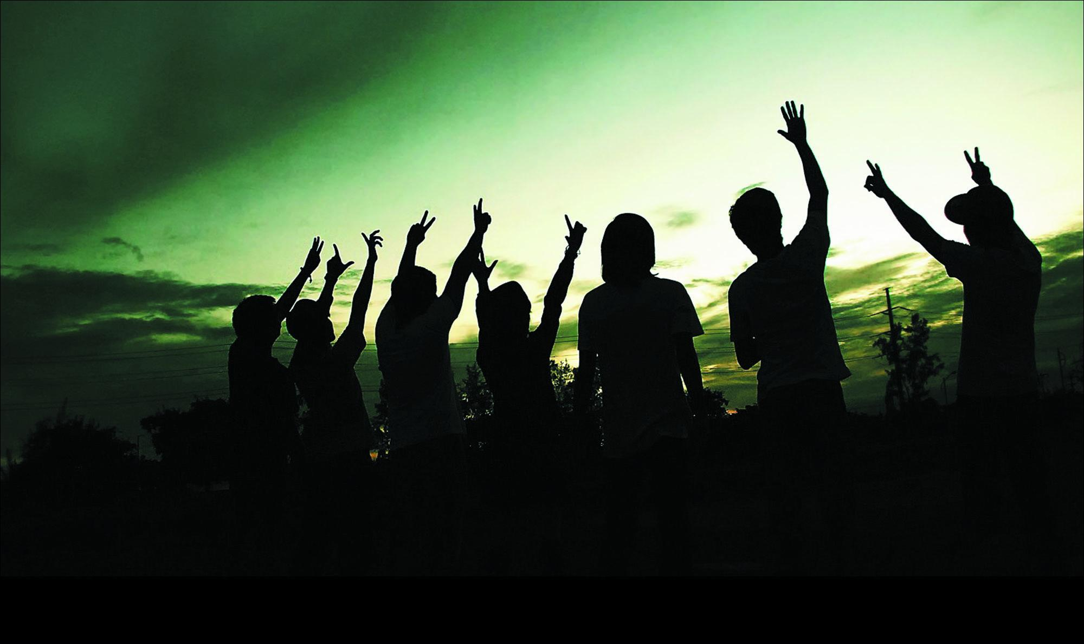
所谓青春纪念册，
是折腾不动时候的回忆。
趁年轻，趁当下，
工作之余，多读几本益身心的书；
有时间，多去看望朋友。
忙碌，让生活更有意义。
这是一种磨练，也是一种回忆。
什么吸引你，就折腾什么

Slide 6
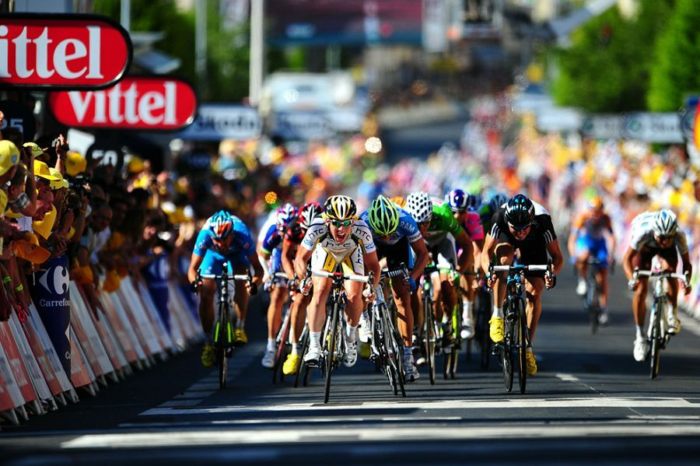
生命，所有人只有一次。
相同的时间里，比别人体验更多，
你就拥有更多。
趁着这个美好的时光，
趁着时间与身体还允许你向前迈进，
请珍惜你上场的机会，
为家人的幸福努力，
为精彩的未来拼搏，
为自己的选择喝彩！
铭记那些让你脚踏实地的坚持

Slide 7
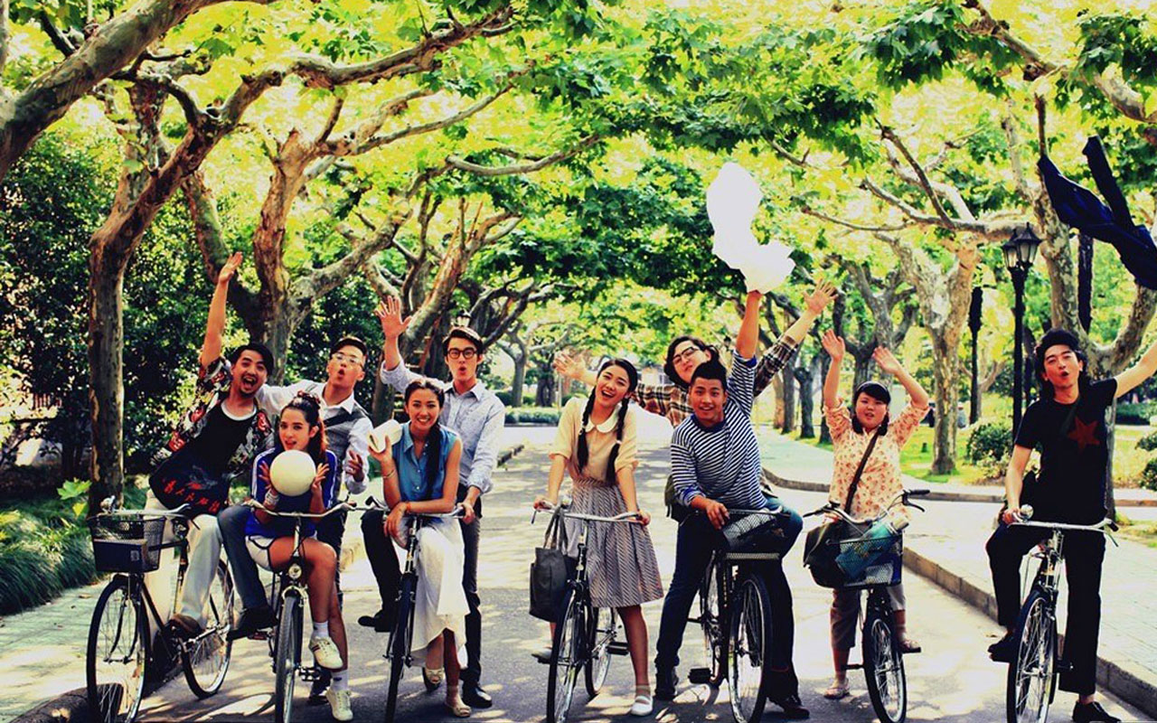
感恩
那些让你有笑有泪的成长，
同时也别忘了提醒自己：
还有梦想尚未实现，
还有高峰不曾抵达。

